Slide 1
ΟΙ ΒΑΛΚΑΝΙΚΕΣ ΣΧΕΣΕΙΣ ΣΤΙΣ ΑΡΧΕΣ ΤΟΥ ΑΙΩΝΑ
Η ΒΑΛΚΑΝΙΚΗ ΑΝΤΙΠΑΛΟΤΗΤΑ

Slide 2
Τα γεγονότα της περιόδου
Η ήττα του 1897 αποτελεί σταθμό για την ελληνική ιστορία. Από τον πόνο και την ντροπή ξεκινά μια ανορθωτική πορεία 20 ετών που επηρεάζει την πολιτική, το στρατό, την οικονομία, την εκπαίδευση, την τέχνη. Η εικοσαετία αυτή μοιάζει με μία διαρκή επανάσταση.
Τα χαρακτηριστικά στοιχεία τα διακρίνουμε:
α)στο Μακεδονικό Αγώνα(1904-1908)
β)στο κίνημα στο Γουδί(1909)
γ)στους Βαλκανικούς Πολέμους(1912-1913)
δ)στον Α’ Παγκόσμιο Πόλεμο(1914-1918)
ε)στη Μικρασιατική Εκστρατεία(1919-1922)

Slide 3
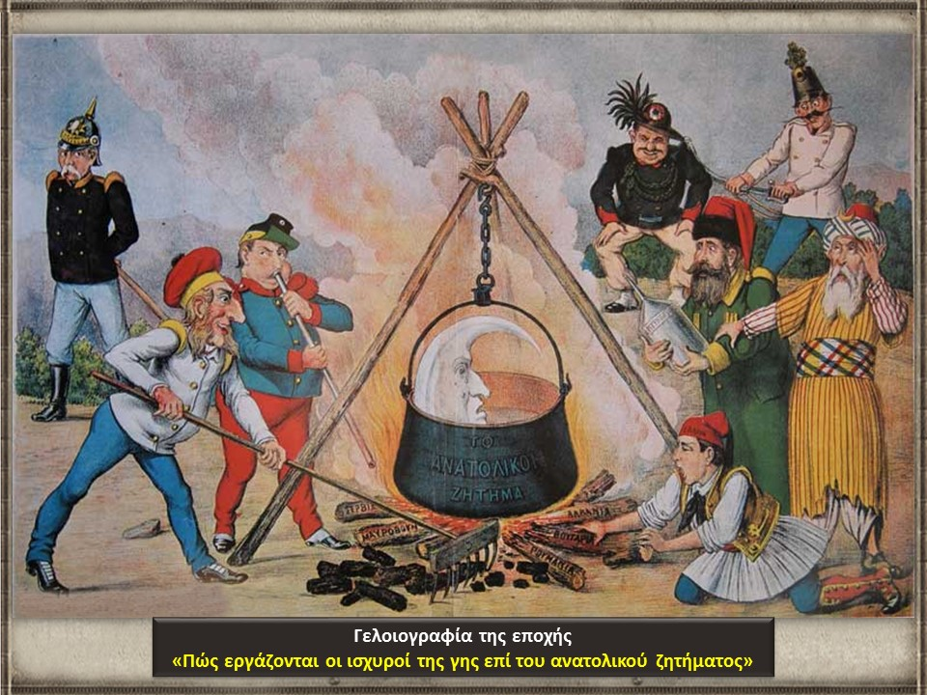
Οι σχέσεις με την Τουρκία
Για τους Έλληνες οι Τούρκοι είναι ο αιώνιος αντίπαλος. Δεν είναι μόνο το παρελθόν αλλά και οι εθνικές διεκδικήσεις. Το 1881 τα σύνορα της Ελλάδας φτάνουν ως τη Θεσσαλία.
Όμως ταυτόχρονα, υπάρχουν και πολλοί δίαυλοι επικοινωνίας:
Α)υπάρχουν πολλοί Έλληνες στην Οθωμανική αυτοκρατορία
Β)υπάρχει το Πατριαρχείο
Πολλοί υποστηρίζουν ότι η Ελλάδα μπορούσε να κυριαρχήσει σταδιακά χωρίς να χρειαστεί πόλεμος.

Slide 4
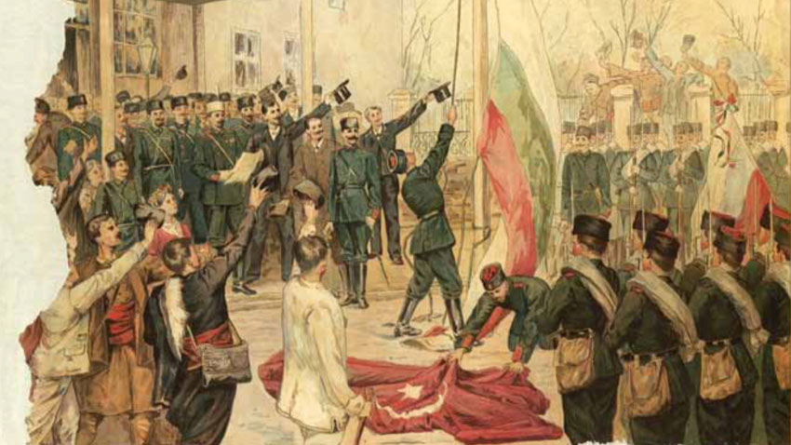
Οι σχέσεις με τη Βουλγαρία
Ως το1870 οι Έλληνες έχουν την αίσθηση της υπεροχής έναντι των άλλων βαλκανικών λαών γιατί είναι οι μόνοι που έχουν ιδρύσει ανεξάρτητο κράτος.
Από το 1870 και μετά οι Βούλγαροι όχι μόνο αμφισβητούν το ρόλο των Ελλήνων αλλά και διεκδικούν εδάφη που θεωρούσαν δεδομένο ότι τους ανήκαν.
Στην προσπάθειά τους να εμφανιστούν ως το πιο αναπτυγμένο έθνος χρησιμοποιούν:
Την ενίσχυση της εθνικής συνείδησης
Την προβολή της πολιτιστικής τους ταυτότητας.
Τη συστηματική προπαγάνδα, τη διεκδίκηση και τη σύγκρουση.
Η ελληνοτουρκική αντιπαλότητα υποχωρεί μπροστά στην ελληνοβουλγαρική. Ο Μακεδονικός αγώνας δείχνει πόσο μεγάλη είναι η αντιπαράθεση αλλά και το μέγεθος του κινδύνου.

Slide 5
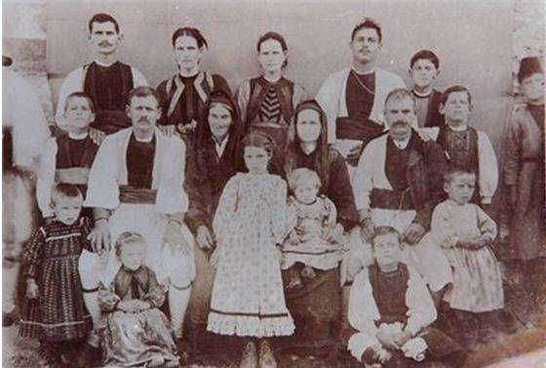
Οι σχέσεις με τη Ρουμανία
Οι Ρουμάνοι δε διεκδικούν ελληνικά εδάφη παρ’ όλο που θεωρούσαν ως Ρουμάνους τους Βλάχους που ζούσαν στην ορεινή Πίνδο και μιλούσαν μία διάλεκτο που έμοιαζε με τα ρουμανικά => Κουτσόβλαχοι.
Η αντιπαλότητα δεν έφτασε ποτέ σε σύγκρουση.

Slide 6
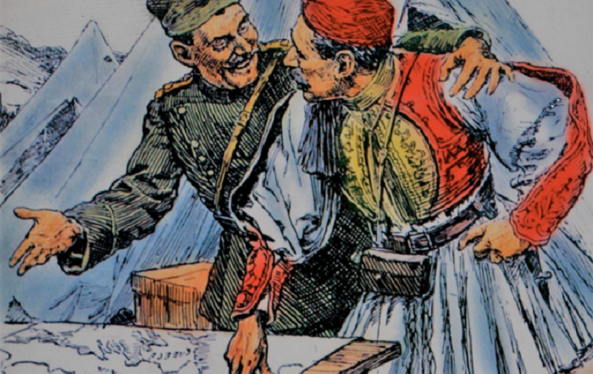
Οι σχέσεις με τη Σερβία
Οι Σέρβοι έχουν βλέψεις για τη Μακεδονία.
Η προβολή όμως της φιλίας Ελλήνων και Σέρβων ήδη από τον προηγούμενο αιώνα αφαιρούσε ένα μεγάλο μέρος της έντασης.
Οι Σέρβοι δεν είχαν δώσει στις διεκδικήσεις τους το συστηματικό χαρακτήρα που είχαν δώσει οι Βούλγαροι και δεν είχαν και την υποστήριξη των ξένων μεγάλων δυνάμεων.

Slide 7
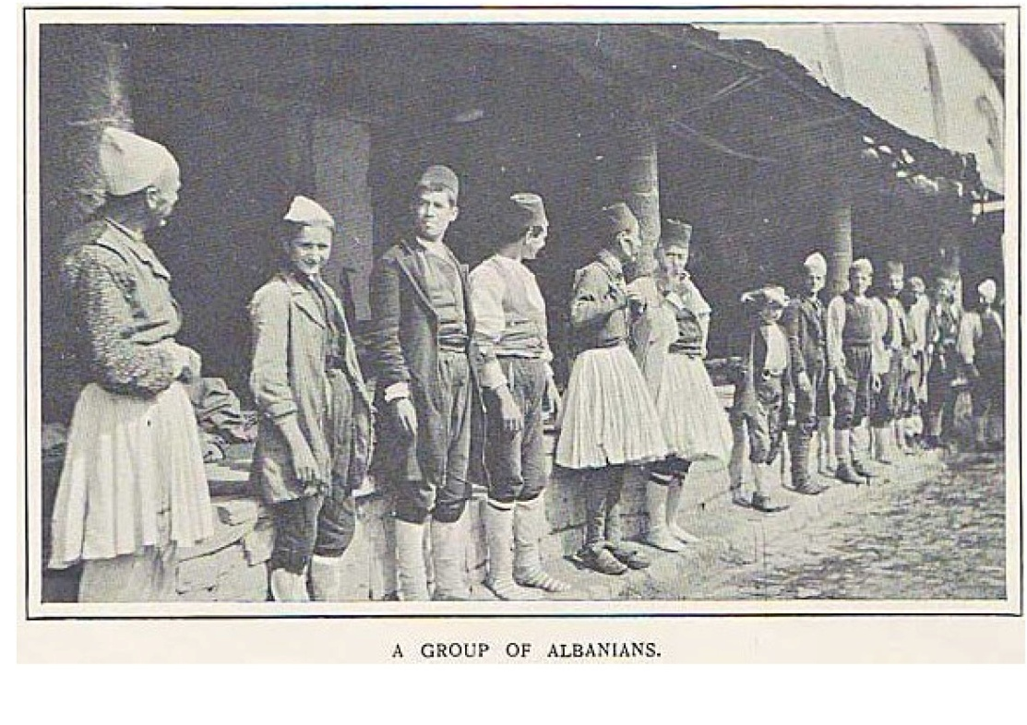
Ο αλβανικός εθνικισμός ήταν ο λιγότερο αναμενόμενος για τους Έλληνες, καθώς θεωρούσαν το αλβανικό στοιχείο αναπόσπαστα δεμένο με το ελληνικό.

